Slide 1
Algorytm wymiany informacji
Projekt grupowy

Slide 2
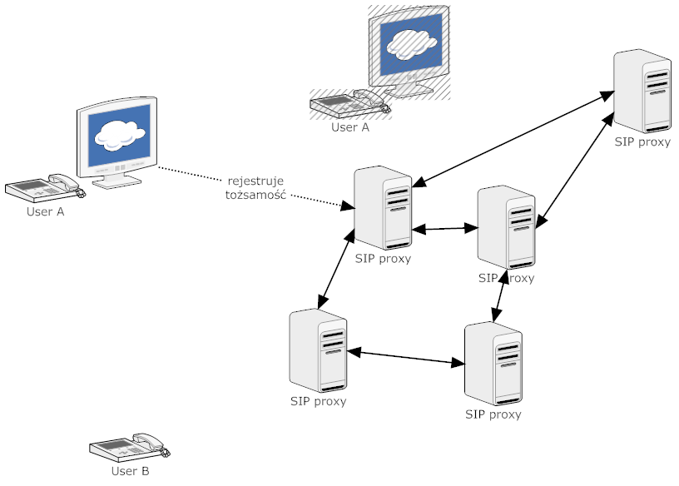
Tego nie zrobiliśmy:
Architektura rozproszona
Wykorzystanie DVCS
Wykorzystanie sieci P2P

Slide 3
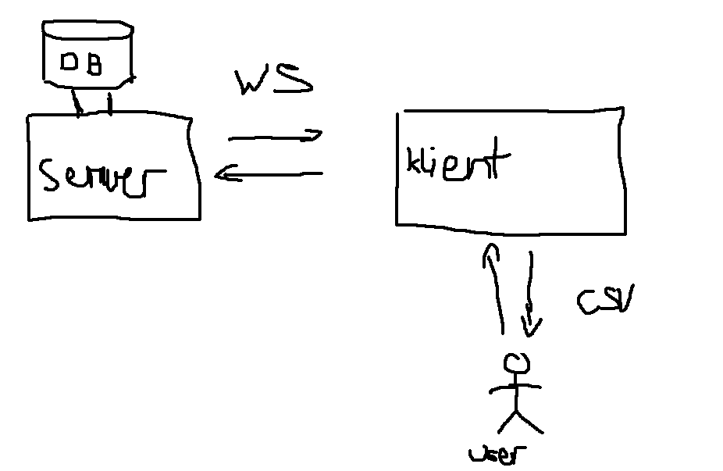
To Zrobiliśmy:
Wymiana na bazie delt (pliki CSV)
Interfejs na bazie WebService
wykorzystanie języka Python

Slide 4
Współpraca z DATERA S.A.
Jedno konstruktywne spotkanie z inżynierami Datery
Mail: robicie co innego
Strasznie długi czas oczekiwania na odpowiedź

Slide 5
Sugestie dotyczące współpracy
Szybszy kontakt studentów z technikami.
Mniej rozmów z osobami na szeblu zarządzającym
Większa stanowczość odnośnie decyzji co studenci mają robić

